Slide 1
Leyes orgánicas constitucionales
N° 18.695 y N° 19.175

Slide 2
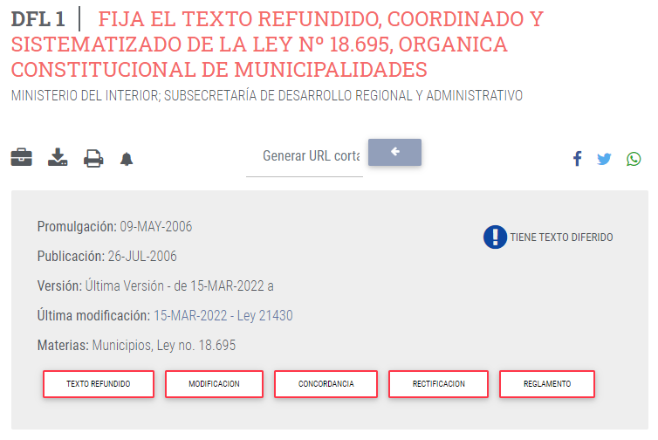

Slide 3
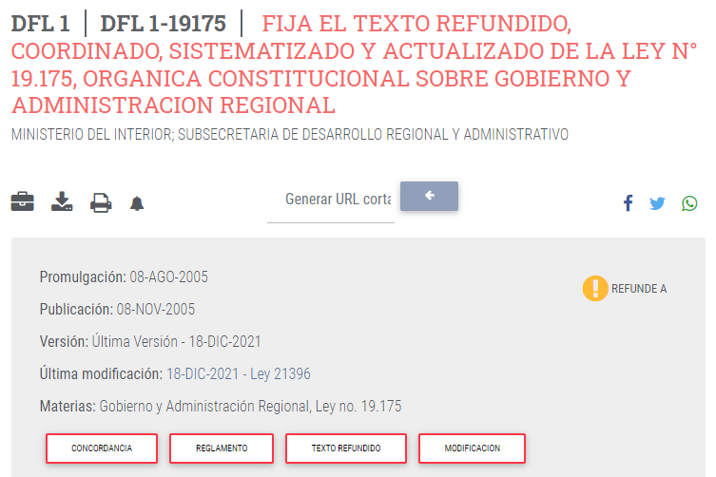

Slide 4
Control 1

Slide 5
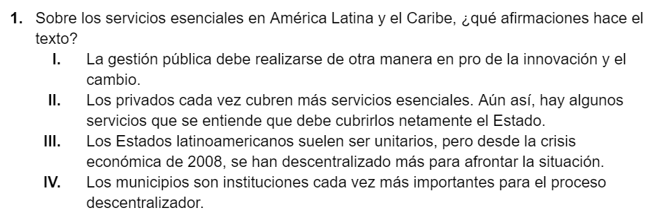
Pregunta 1: Los servicios esenciales en Latinoamérica
Capítulo 2

Slide 6
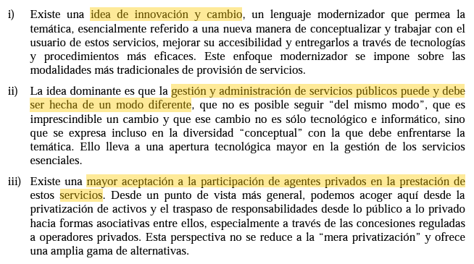
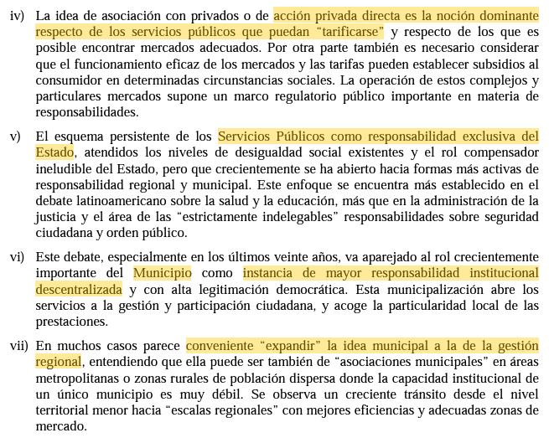
II. 3. Los servicios públicos en la Región: una aproximación inicial
Galilea, Letelier, Ross, 2011, pp. 32-33

Slide 7
II. 2.1. El enfoque institucional en los procesos de descentralización
Galilea et al., 2011, p. 29

Slide 8
Pregunta 2: Brasil

Slide 9
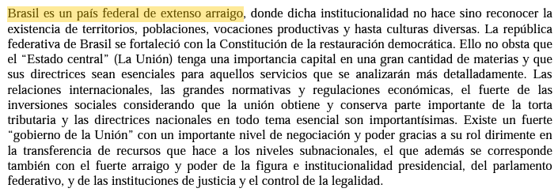
III. 1. Avances, fortalezas y debilidades de la descentralización brasileña
Galilea et al., 2011, pp. 57-58

Slide 10
Pregunta 3: Chile

Slide 11
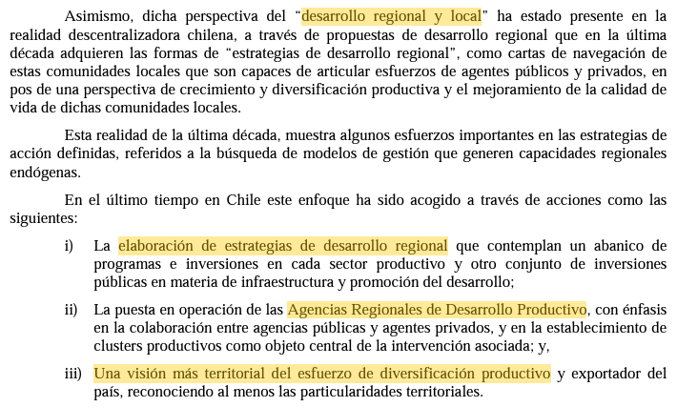
IV. 1.2. La dimensión del desarrollo económico regional y local
Galilea et al., 2011, p. 103

Slide 12
Pregunta 4: Colombia

Slide 13
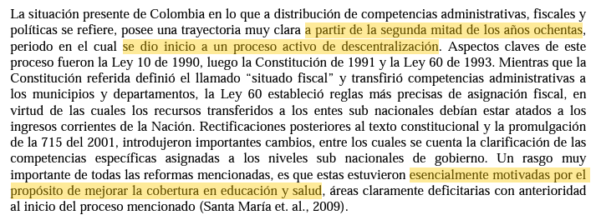
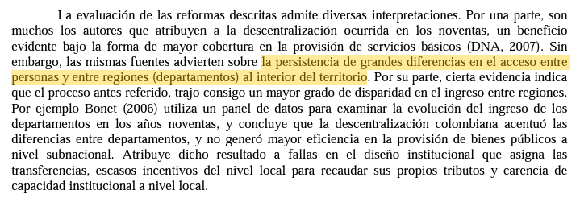
V. 2. Reformas recientes y evaluación del desempeño global
Galilea et al., 2011, pp. 140-141

Slide 14
Pregunta 5: Costa Rica

Slide 15
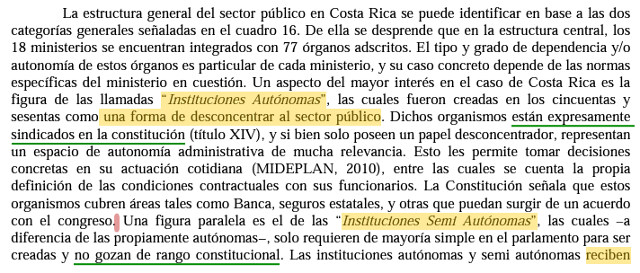
VI. 1. División político administrativa de Costa Rica
Galilea et al., 2011, pp. 181-182

Slide 16
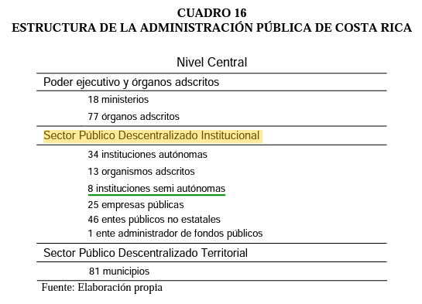
VI. 1. División político administrativa de Costa Rica
Galilea et al., 2011, p. 182

Slide 17
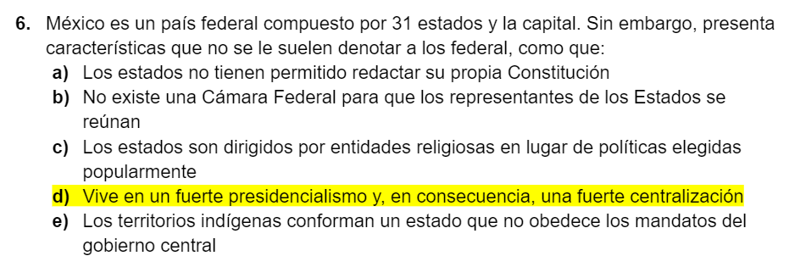
Pregunta 6: México

Slide 18
VII. 1. Avances, fortalezas y debilidades de la descentralización mexicana
Galilea et al., 2011, p. 215

Slide 19
Bibliografía
Galilea, Sergio; Letelier, Leonardo; y Ross, Katherine. (2011). Descentralización de servicios esenciales. Los casos de Brasil, Chile, Colombia, Costa Rica y México en salud, educación, residuos, seguridad y fomento. Santiago de Chile: Comisión Económica de América Latina y el Caribe. http://repositorio.cepal.org/bitstream/handle/11362/3835/1/52010976.pdf
Ley 19.175 de 2005. Orgánica Constitucional sobre Gobierno y Administración Regional. 8 de agosto de 2005.
Ley 18.695 de 2006. Orgánica Constitucional de Municipalidades. 9 de mayo de 2006.

